Slide 1
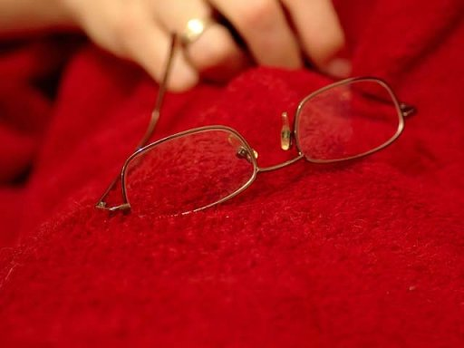


¿Se te sube
el Muerto?
JOSE LUIS
FORRES GUMP

Slide 2
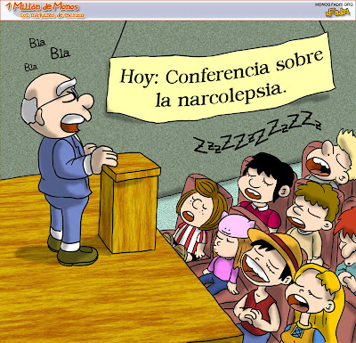

Slide 3
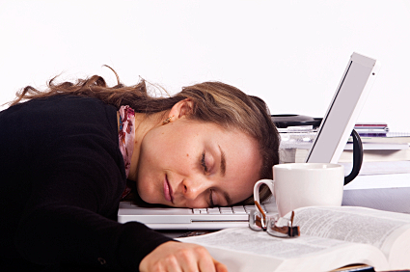

Slide 4
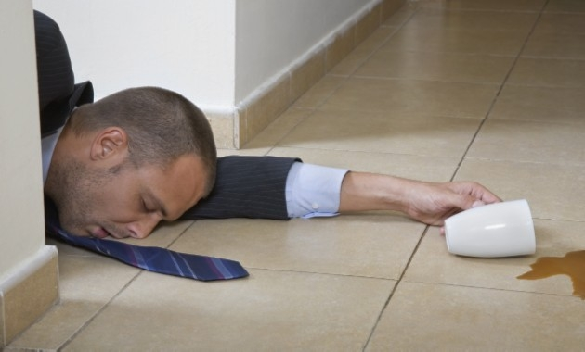

Slide 5


En la narcolepsia, el cerebro no pasa por fases normales de somnolencia y sueño profundo sino que se va directamente (y sale de) sueño REM. Esto lleva aparejadas varias consecuencias:
El sueño nocturno no incluye suficiente sueño profundo, así que el cerebro trata de compensar ese déficit durante el día.
Los neurolépticos caen rápidamente en lo que parece un sueño muy profundo.
Despiertan súbitamente y se pueden encontrar desorientados. Tienen sueños muy vívidos, que comúnmente recuerdan.

Slide 6


Slide 7
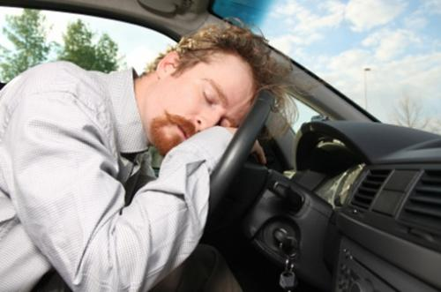

Slide 8
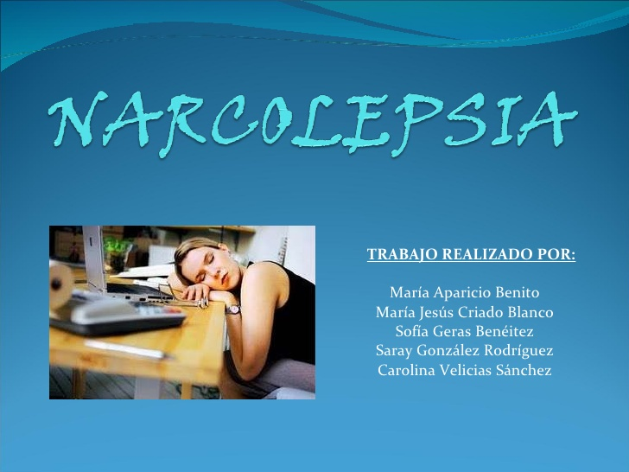


Slide 9
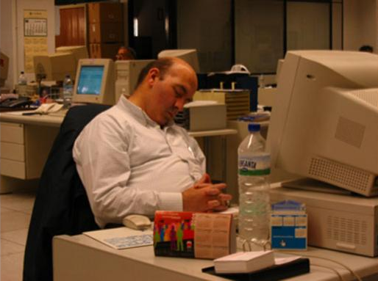

Slide 10

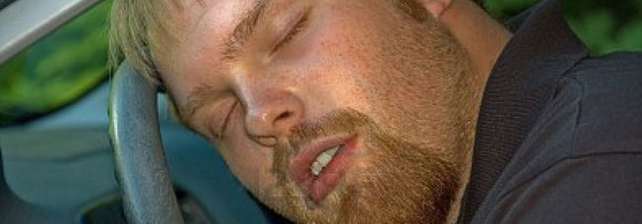
Se imaginarán que para una persona que sufre un síndrome así debe ser muy difícil acostumbrarse a los ritmos de hoy en día. Afortunadamente la ciencia ha avanzado bastante como para tratar este tipo de enfermedad.
Para combatir la narcolepsia hay que medicamentos que por lo general son estimulantes para intentar regular la fase de los sueños. En cuanto a las alucinaciones y las parálisis del sueño, se tratan con antidepresivos, que son efectivos porque suprimen la fase del REM.

Slide 11
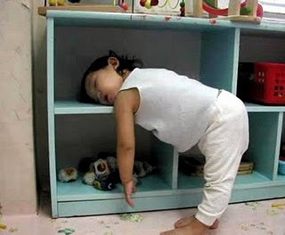

Slide 12
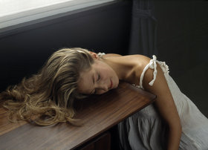

Slide 13

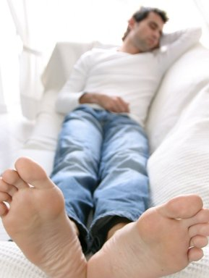
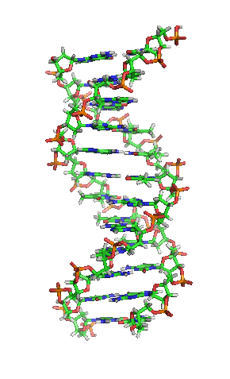

Slide 14
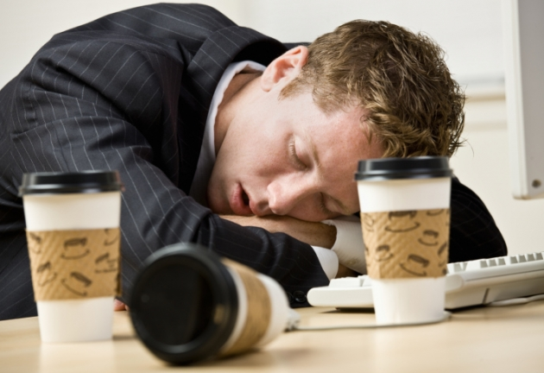

Slide 15

La gente ve o escucha cosas, por ejemplo, pensando que hay alguien en la habitación, y suelen asustarse. Las llamamos alucinaciones porque la gente cree que sigue despierta, pero en realidad entraron de inmediato en el sueño MOR (de Movimientos Oculares Rápidos) y comenzaron a soñar. Si ocurren al despertar, las llamamos alucinaciones hipnopómpicas.
La parálisis del sueño ocurre al despertar, en la mañana o después de una siesta. En México es común usar la expresión coloquial
"se te sube el muerto" para referirse a este episodio. La gente se despierta, abre sus ojos y se da cuenta de que no se puede mover. Suele durar sólo unos segundos, en ocasiones hasta un minuto o dos, pero duran lo suficiente para ser aterrantes.

Slide 16
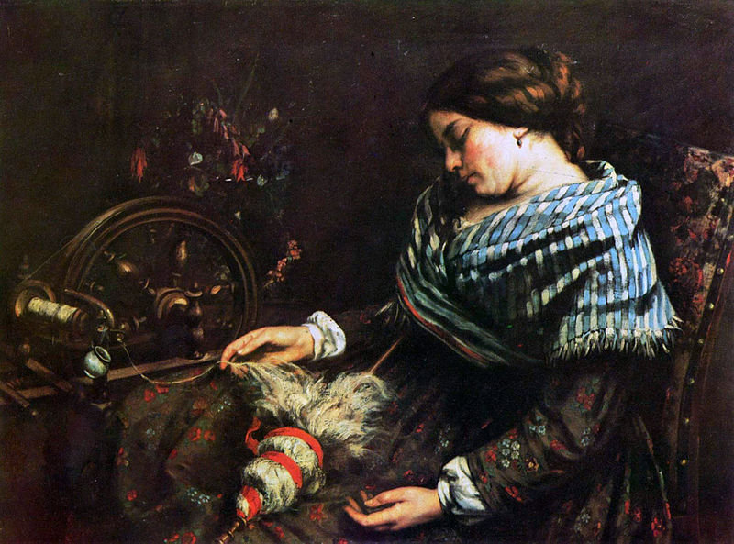

Slide 17


Slide 18
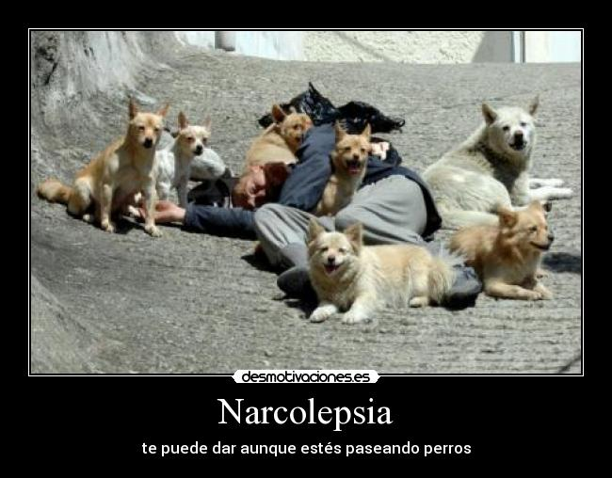

Slide 19
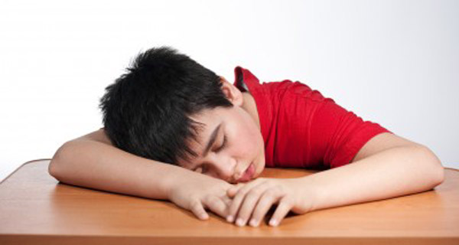

Slide 20
Kerry, madre de tres hijos pequeños, tenía 32 años y se quedaba dormida varias veces al día. En ocasiones debía detenerse mientras conducía para tomar una siesta, aunque sólo estuviera yendo a comprar algo dentro de su propio vecindario. También se quejaba de "episodios de desmayos" que, según le dijeron, se debían a "baja presión sanguínea o azúcar baja". Fue un milagro que no chocara y se matara, ella o los niños.
Tenía síntomas claros de narcolepsia, pero no recibía ningún tratamiento. Existen tratamientos excelentes que permiten a la gente tener vidas normales, aunque no estoy seguro de que los cirujanos cerebrales o los controladores del tráfico aéreo deban elegir este tipo de profesiones si sufren de este padecimiento.

Slide 21


Slide 22
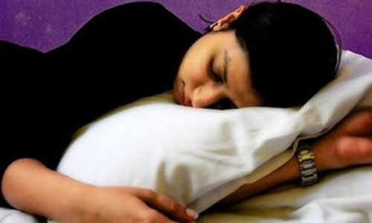

Slide 23
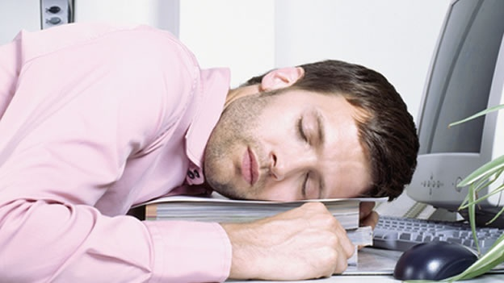

Slide 24
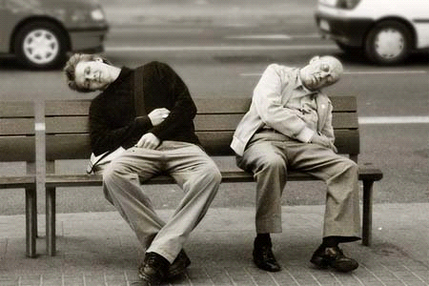

Slide 25
En el pasado, mucha gente con narcolepsia ya tenía síntomas años antes de obtener un diagnóstico certero. Solían decirles que eran flojos y estaban poco motivados. La narcolepsia sin diagnóstico puede tener efectos devastadores académicos o laborales. En ocasiones se confunde con la depresión, abuso de drogas o, cuando reportaban tener alucinaciones, esquizofrenia. He visto pacientes con un historial claro de cataplexia, a quienes les dijeron que tenían desórdenes de convulsiones o episodios síncopes (desmayos).

Slide 26
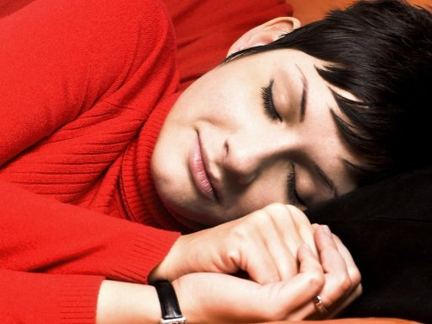

Slide 27
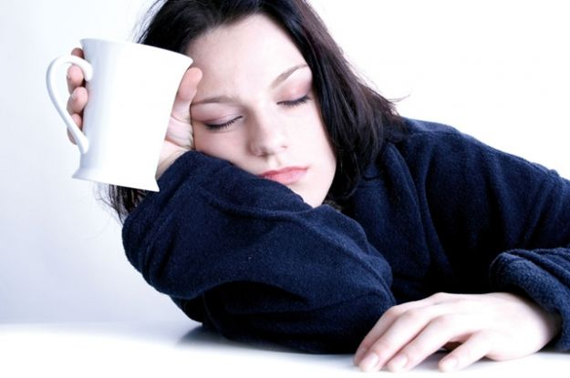

Slide 28
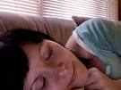

Slide 29
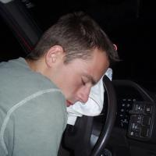


Slide 30

La narcolepsia es un desorden de inestabilidad del estado de sueño, es decir, un adormilamiento entre el estado de conciencia y el de sueño MOR específicamente. Todos los síntomas pueden comprenderse como manifestaciones del MOR dentro de la conciencia del día, pero también sabemos que la conciencia suele manifestarse dentro del sueño.
La gente con narcolepsia tiene sueño interrumpido y poco sueño de ondas lentas, que es el grado de sueño más profundo.

Slide 31


Slide 32
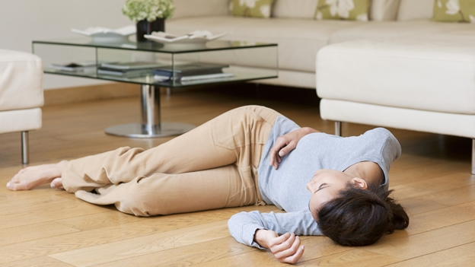

Slide 34
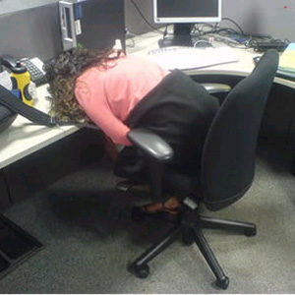

Slide 35
La narcolepsia es una enfermedad neurológica que se caracteriza por una somnolencia diurna excesiva y alteraciones en el sueño REM. Esta patología tiene un diagnóstico muy tardío, de unos 6 e incluso 10 años desde que hayan comenzado a aparecer los síntomas. Aunque en principio no es una enfermedad mortal, las consecuencias pueden ser muy perjudiciales, tanto física como psíquicamente, por lo que es concienciar a la población de cómo prevenir y tratar esta enfermedad e intentar adelantar su diagnóstico. El principal síntoma y el más conocido, es el sueño diurno excesivo y esos ataques “irresistibles” de sueño. También es la primera causa de visita al médico, pero los pacientes suelen posponer esta consulta varios años, achacando el problema al estrés en el trabajo o a la simple falta de sueño.
Otro síntoma ya con más gravedad es la cataplejía, que es la pérdida repentina del tono muscular. Estos ataques pueden provocar accidentes o lesiones indirectas, porque, aunque suele afectar a los músculos faciales, en ocasiones también afecta a las extremidades y se pueden producir caídas que ocasionen traumatismos graves. Estos y otros síntomas, como trastornos de la alimentación, alucinaciones o sonambulismo, no aparecen de forma repentina, sino que surgen paulatinamente lo que dificulta mucho el diagnóstico temprano de la narcolepsia. Pero, ¿qué provoca este problema neurológico?
La causa de la narcolepsia es la pérdida de las neuronas que sintetizan hipocretina, una hormona excitante que influye en la vigilia. Lo que todavía se ignora es por qué se desencadena este proceso. Hasta el momento no existe una cura definitiva de la enfermedad, tan solo varios medicamentos paliativos para los síntomas más graves y que ayudan a quienes la sufren puedan llevar una vida lo más normal posible. En España se estima que hay unas 25.000 personas que sufren narcolepsia, aunque se estima que alrededor del 80% estaría sin diagnosticar.

Slide 36


Slide 37
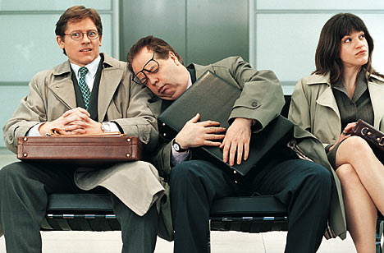

Slide 38
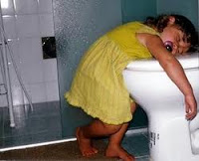

Slide 39
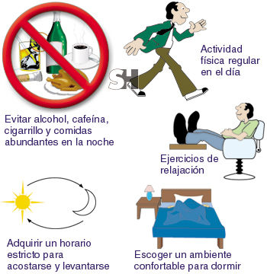
**TRATAMIENTOS**

Slide 40


Slide 42
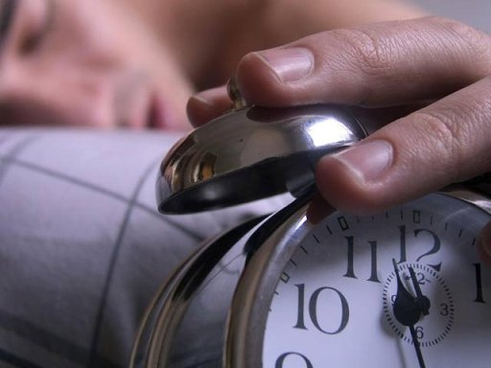

Slide 43
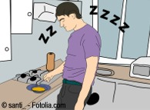

Slide 44
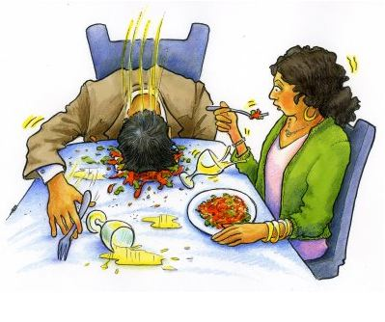

Slide 45
  UN FUERTE ABRAZO QUE TENGAS UN
  BUEN DIA
JOSE LUIS

Slide 46



Accede a la sección que desees desde aquí:
Propia Creación
De la Red
Dedicatorias | Fechas Especiales | Graciosos
Historia y Arte | Lugares | Musicales
Naturaleza y Ciencias | Política | Reflexión
Religiosos | Románticos | Salud
Dedicatorias | Fechas Especiales | Graciosos
Historia y Arte | Lugares | Musicales
Naturaleza y Ciencias | Política | Reflexión
Religiosos | Románticos | Salud
Si deseas recibir pps periódicamente en tu correo electrónico subscríbete aquí:

